Slide 1
Stanovení zásoby porostu – metody Objemových tabulek, Objemových rovnic a Jednotných objemových křivek
Dendrometrie – přednáška 4
Zdeněk Adamec

Slide 2
Obecné dělení metod stanovení zásoby porostu
Metody přímého měření
Metody založené na celoplošném sběru dat
Metody výběrové (reprezentativní)
Využití zkusných ploch (kruhových nebo pruhových)
Využití relaskopických stanovišť
Metody kvalifikovaného odhadu
Metody výběrové (reprezentativní)
Metoda taxačních tabulek
Metoda růstových tabulek

Slide 3
Metody přímého měření
Metody založené na celoplošném sběru dat
Metoda objemových tabulek (OT)
Metoda objemových rovnic (OR)
Metoda jednotných objemových křivek (JOK)
Metody výběrové (reprezentativní)
Metoda objemových tabulek
Metoda objemových rovnic
Metoda jednotných objemových křivek
Metoda relaskopická
Metoda statistické provozní inventarizace (SPI)

Slide 4
Dělení metod podle převládajících měřených veličin
Výčetní tloušťky a výšky stromů (celoplošné měření nebo výběrová reprezentativní varianta)
Metoda objemových tabulek
Metoda objemových rovnic
Metoda jednotných objemových křivek
Obecně metody založené na kvalifikovaném odhadu (pouze výběrová varianta)
Kruhová výčetní základna (výběrová reprezentativní varianta)
Metoda relaskopická

Slide 5
Celoplošný sběr výčetních tlouštěk stromů – průměrkování naplno
Nejedná se o metodu zjišťování zásob, ale pouze o metodu sběru jedné konkrétní taxační veličiny – výčetní tloušťky!!!
Data z tohoto sběru jsou využitelná pro různé metody stanovení zásob – OT, OR, JOK
Sběr dat na ploše celého porostu dle obecných pravidel pro správné měření tlouštěk stromů
Podle způsobu zařazování tlouštěk do tloušťkových stupňů využití pro různé metody stanovení zásoby
Nezařazené nebo zařazené do 1 cm tloušťkových stupňů – OR
Zařazené do 2 cm tloušťkových stupňů – OT
Zařazené do 4 cm tloušťkových stupňů - JOK

Slide 6
Celoplošný sběr výčetních tlouštěk stromů – průměrkování naplno
Tloušťky měřeny mechanickou průměrkou a zapisovány do průměrkovacího zápisníku nebo digitální průměrkou a uloženy do její paměti
Práce v měřičské skupině 3 – 4 lidí nebo samostatný měřič (dnes převládá)
Velice časově a ekonomicky náročný sběr dat => pouze v porostech, kde je požadována vysoká přesnost stanovení zásoby (mýtní porosty, výzkumné plochy apod.)
Různé zdroje chyb při měření tlouštěk (viz prezentace do cvičení 1) – celková chyba měření tlouštěk, která se přenáší do stanovení zásoby porostu je do 3 %

Slide 7
Celoplošný sběr výčetních tlouštěk stromů – průměrkování naplno – pracovní postup
Pochůzka porostem, obeznámení hranic, druhové skladby, terénu atd.
Příprava průměrkovacího zápisníku nebo adresáře v digitální průměrce
Při vlastním měření postupovat porostem v pásech (5-15 m) buď ve směru rovnoběžném s jednou hranou porostu nebo po vrstevnici od spodní hrany porostu nahoru (ve svahu)
Při měření tloušťky střídat orientaci směru měření pro eliminaci chyby z nepravidelného tvaru kmene
Změřené stromy označit proti směru postupu
Měřit jen stromy s objemem hroubí (nad 7 cm výčetní tloušťky)

Slide 8
Metoda objemových tabulek
Jednoargumentové tabulky – tarify – v=f(d_{1,3}), homogenní malé území, užší rozsah věku, výběrné lesy, lze ještě rozdělit do produkčních úrovní
Dvojargumentové tabulky – v=f(d_{1,3}; h), nejběžnější, určeny primárně pro praxi
Trojargumentové tabulky – v=f(d_{1,3}; h; x), x – třetí měřená veličina na stromě (např. výška nasazení koruny, d_{0,3h}, d_{7m,} tloušťka kůry), určeny primárně pro vědecké účely

Slide 9
Metoda objemových tabulek
Metoda vyžadující velké množství změřených výčetních tlouštěk i výšek
V podmínkách ČR je z objemových tabulek zjišťován objem hroubí s kůrou
Sběr dat (tlouštěk) buď celoplošný (průměrkování naplno) nebo na zkusných plochách
Obecná přesnost metody při využití průměrkování naplno do 5 %, při využití průměrkování na zkusných plochách do 10 %
Využitelná pro stejnověké i nestejnověké porosty
Pokud má porost více etáží, tak stanovit zásobu pro každou etáž zvlášť (odlišná dynamika výškových křivek)

Slide 10
Metoda objemových tabulek
Výčetní tloušťky zařazovány do 2 cm tloušťkových stupňů
Výšky měřeny v počtu 3-5 výšek v dominantních tloušťkových stupních a 1-3 výšky v méně zastoupených tloušťkových stupních
Pro každý tloušťkový stupeň se z naměřených výšek vypočítá průměrná výška
Na základě středů tloušťkových stupňů a průměrných výšek se sestaví regresní model výškové křivky – možno využít různé typy výškových funkcí => grafické i numerické řešení modelu výškové křivky
Pro každý tloušťkový stupeň se z modelu vypočítá vyrovnaná výška, která se zaokrouhlí na celé metry

Slide 11
Metoda objemových tabulek
Na základě středu tloušťkového stupně a vyrovnané výšky se v objemových tabulkách pro danou dřevinu dohledá objem jednotlivého stromu (pozn. objem není skutečný, ale průměrná hodnota z objemů vzorníků o stejných rozměrech měřených veličin)
Vypočte se zásoba každého tloušťkového stupně a to tak, že se vynásobí objem jednotlivého stromu a počet stromů zařazených do daného tloušťkového stupně
Sečtením zásob tloušťkových stupňů získáme zásobu dřeviny hroubí s kůrou
Součet zásob jednotlivých dřevin udává celkovou zásobu porostu
Pokud chceme znát i zásobu hroubí bez kůry, tak musíme využit koeficienty na kůru (viz prezentace do cvičení 4 – objemové tabulky)

Slide 12
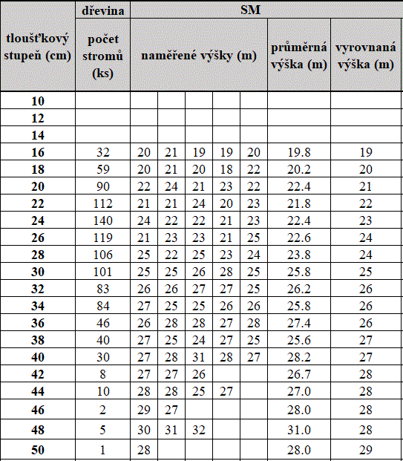
Metoda objemových tabulek

Slide 13
Metoda objemových tabulek

Slide 14
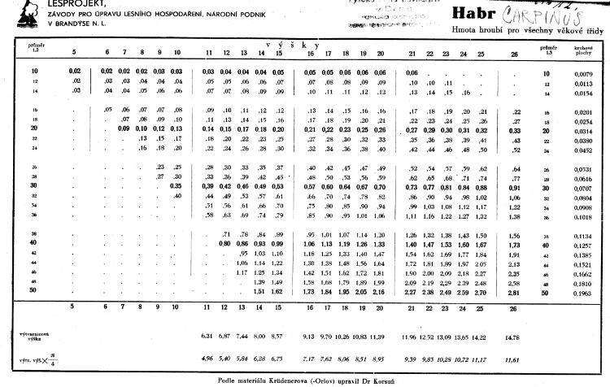
Metoda objemových tabulek

Slide 15
Metoda objemových rovnic
Objemové rovnice jsou často matematickým (empirickým) modelem objemových tabulek (objemové tabulky jsou z objemových rovnic odvozeny)
Stejně jako tabulky tak i rovnice jedno až tří argumentové (výjimečně i čtyřargumentové)
Metoda vyžadující velké množství změřených výčetních tlouštěk i výšek
V podmínkách ČR je z rovnic možné zjistit objem hroubí s kůrou i bez kůry, objem kmene s kůrou i bez kůry a objem stromu s kůrou
V ČR jsou používané objemové rovnice sestavené pro Československo Petrášem a Pajtíkem (1991)

Slide 16
Metoda objemových rovnic
Sběr dat (tlouštěk) buď celoplošný (průměrkování naplno) nebo na zkusných plochách
Obecná přesnost metody mírně vyšší než při objemových tabulkách (odstraněn vliv zařazování do 2 cm tloušťkových stupňů)
Využitelná pro stejnověké i nestejnověké porosty
Pokud má porost více etáží, tak stanovit zásobu pro každou etáž zvlášť (odlišná dynamika výškových křivek)
Využívány často při prodeji dříví nastojato v rámci aukcí

Slide 17
Metoda objemových rovnic
V porostu se změří tloušťky - dnes často s přesností na 1 mm (využití digitálních průměrek) nebo se zatřídí výjimečně do tloušťkových stupňů po 1 cm (při mechanické průměrce)
Změří se minimálně 20 – 25 výšek pro každou dřevinu napříč celým tloušťkovým spektrem
Na základě dvojic hodnot naměřených výšek a výčetních tlouštěk se sestaví regresní model výškové křivky – možno využít různé typy výškových funkcí (často jedna předdefinována již v digitální průměrce) => grafické i numerické řešení modelu výškové křivky

Slide 18
Metoda objemových rovnic
Na základě výsledného modelu výškové křivky se pro každý strom se změřenou výčetní tloušťkou dopočítá vyrovnaná výška
Změřená tloušťka a vyrovnaná výška se dosadí do objemové rovnice a získá se objem stromu
Sečtení objemů jednotlivých stromů se získá zásoba dřeviny
Součet zásob jednotlivých dřevin udává celkovou zásobu porostu

Slide 19
Metoda objemových rovnic
Ukázka objemové rovnice jedle bělokoré podle Petráše a Pajtíka (1991) pro hroubí bez kůry:
$$v=0,000034922∗{\left(d+1\right)}^{1,8665}∗h^{1,122}−0,026746∗{\left(d+1\right)}^{−1,3016}∗h^{0,7399}$$
v… objem hroubí bez kůry (m³)
d… výčetní tloušťka stromu (cm)
h… výška stromu (m)

Slide 20
Metoda jednotných objemových křivek
Metoda vyžadující výrazně nižší počet změřených výšek ve srovnání s OT
V podmínkách ČR je z tabulek JOK zjišťován objem hroubí s kůrou
Sběr dat (tlouštěk) buď celoplošný (průměrkování naplno) nebo na zkusných plochách
Tloušťky se zařazují do 4 cm tloušťkových stupňů
Obecná přesnost metody při využití průměrkování naplno do 5 %, při využití průměrkování na zkusných plochách do 10 %

Slide 21
Metoda jednotných objemových křivek
Pokud má porost více etáží, tak stanovit zásobu pro každou etáž zvlášť (odlišná dynamika výškových křivek)
Metoda je určena pouze pro stejnověké porosty s jednovrcholovým rozdělením tlouštěk stromů
Aby byla metoda JOK použitelná, tak střední tloušťka a střední výška porostu se musí nacházet v rozsahu zatřiďovacího grafikonu
Kromě grafického systému JVK a JOK existuje i matematický model tohoto systému pomocí něhož lze stanovit na základě znalostí tloušťky stromu, střední tloušťky porostu a střední výšky porostu výšku stromu nebo rovnou i objem jednotlivého stromu

Slide 22
Metoda jednotných objemových křivek
Princip metody je v tom, že se individuální výšková křivka (která se při metoda OT modeluje pro každý porost samostatně) nahrazuje standardizovanou křivkou ze systému jednotných výškových křivek (JVK), na který je provázán i systém jednotných objemových křivek (JOK)
Standardizované jednotné výškové křivky vychází z předpokladu, že porosty, které mají stejnou střední tloušťku (d_{g} nebo d_{w}) a střední výšku (h_{g} nebo h_{w}) mají podobný průběh výškových křivek, který je ve středové části téměř shodný a rozdíly mezi nimi lze zanedbat
Výběr vhodné JVK tedy nejvíce závisí na střední tloušťce (d_{g} nebo d_{w}) a střední výšce (h_{g} nebo h_{w})

Slide 23
Metoda jednotných objemových křivek
(Šmelko, 2000)
Vliv střední tloušťky d_{g} a střední výšky h_{g} na polohu individuální výškové křivky a přesnost stanovení zásoby

Slide 24
Metoda jednotných objemových křivek
Vliv střední tloušťky je řešen tak, že systém JVK je stanoven pro tzv. tloušťkové třídy
V takovém systému se jednotlivé výškové křivky odstupňují podle střední výšky po 1 m
Protože nejvíce přesné jsou jednotné výškové křivky ve své středové části, tak se v této oblasti tyto části křivek vyjmou a vloží se do tzv. zatřiďovacího grafikonu, který je právě složen z takovýchto části pro všechny tloušťkové třídy
V tomto grafikonu se určí číslo JVK (podle střední tloušťky a výšky), které zároveň odpovídá i číslu JOK pro hledání objemu v tabulce JOK

Slide 25
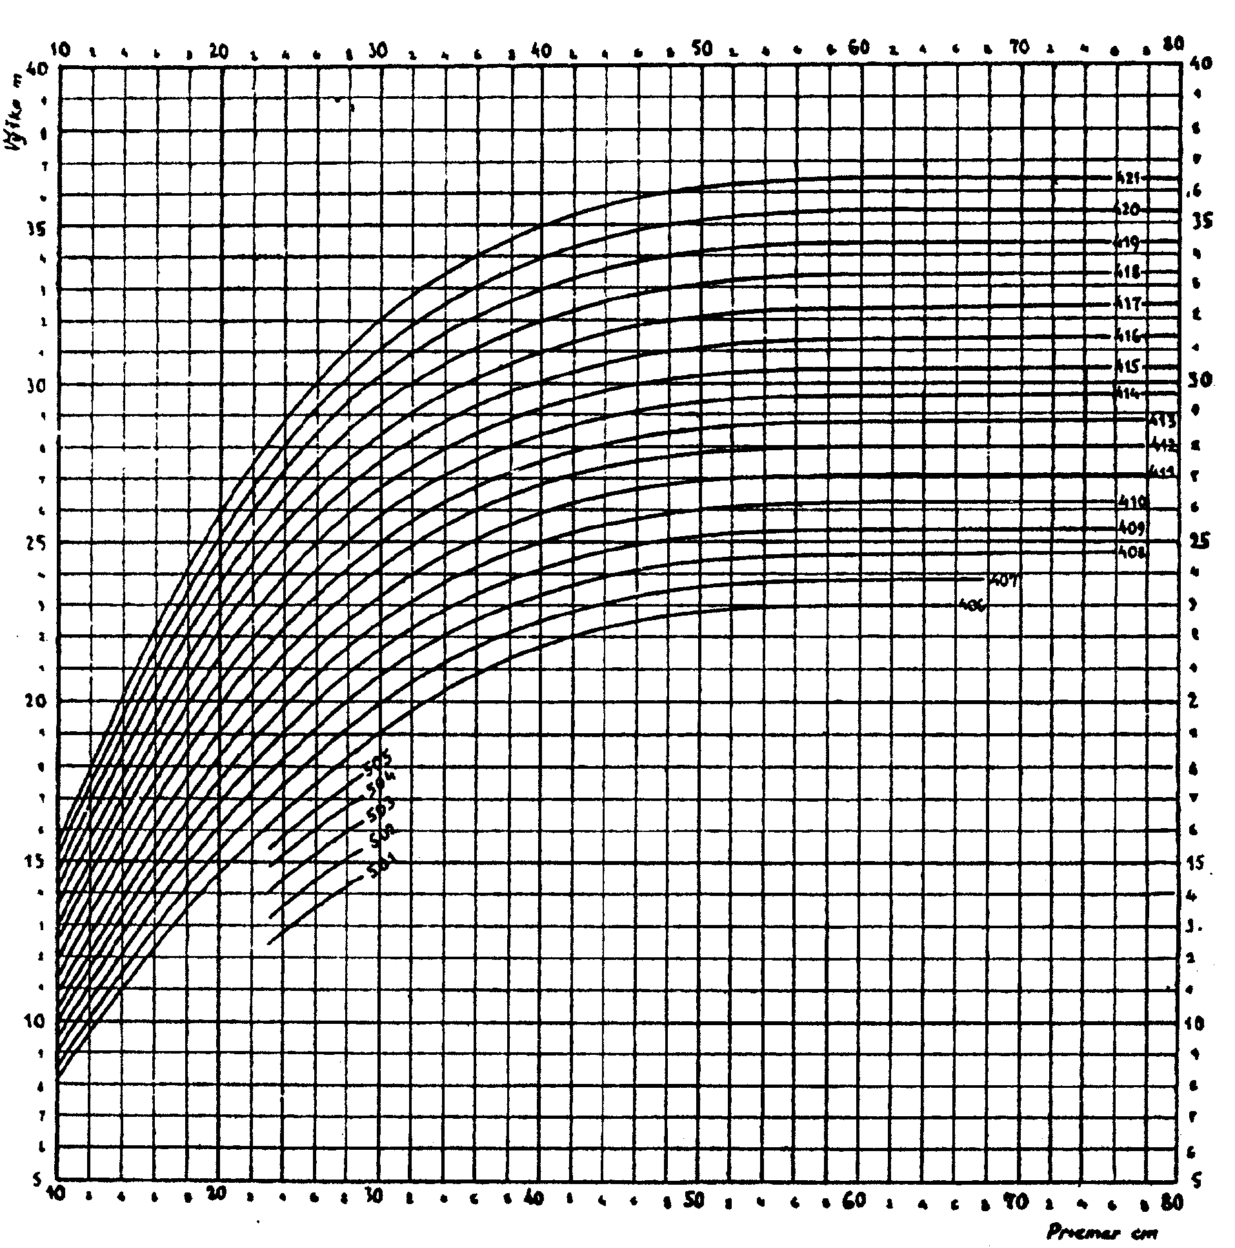
Metoda JOK – systém JVK
(Halaj, 1955)

Slide 26
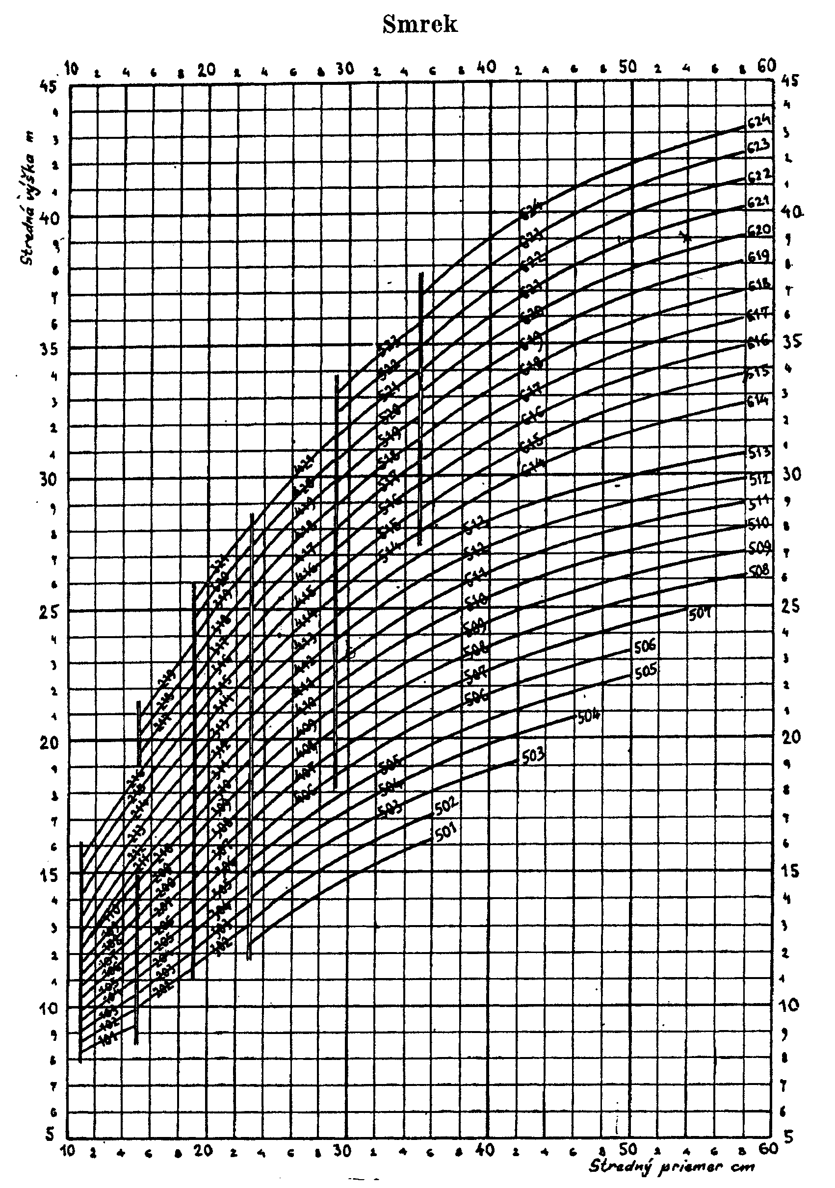
Metoda JOK – zatřiďovací grafikon
(Halaj, 1955)

Slide 27
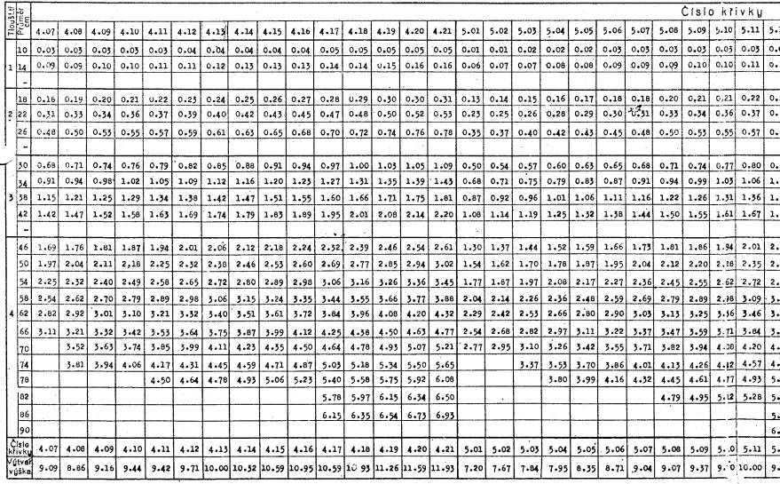
Metoda JOK – tabulka JOK
(Halaj, 1955)

Slide 28
Metoda jednotných objemových křivek
Měření tlouštěk v porostu – 4 cm tloušťkový stupeň
Určení střední tloušťky – bud d_{g} nebo Weisseho střední tloušťka d_{w} – podle tvaru rozdělení tlouštěk (x% kvantil daného rozdělení je střední tloušťka d_{w})
Změření 10-20 (25) výšek u stromů se střední tloušťkou nebo v intervalu ± jeden tloušťkový stupeň
Střední výška (h_{g} nebo h_{w}) vypočtena jako aritmetický průměr ze změřených výšek
Na základě střední tloušťky a střední výšky dohledáno v zatřiďovacím grafikonu číslo JVK (JOK)

Slide 29
Metoda jednotných objemových křivek
V tabulce JOK dohledány objemy jednotlivých stromů (podle čísla křivky JOK) podle jejich zařazení do tloušťkového stupně
Vypočte se zásoba každého tloušťkového stupně a to tak, že se vynásobí objem jednotlivého stromu a počet stromů zařazených do daného tloušťkového stupně
Sečtením zásob tloušťkových stupňů získáme zásobu dřeviny hroubí s kůrou
Součet zásob jednotlivých dřevin udává celkovou zásobu porostu
Pokud chceme znát i zásobu hroubí bez kůry, tak musíme využit koeficienty na kůru (viz prezentace do cvičení 4 – objemové tabulky)

Slide 30
Seznam citovaných zdrojů
Halaj, J. (1955): Tabuĺky jednotných hmotových kriviek pre určovanie hmoty porastov. SVPL Bratislava. 220 s.
Petráš, R., Pajtík, J. (1991): Sústava česko-slovenských objemových tabuliek drevín. Lesnícky časopis, 37, 1, s. 49-56
Šmelko, Š.(2000): Dendrometria. Vysokoškolská učebnica. Technická univerzita vo Zvolene, Zvolen: 399 s.

